Slide 1


Особенности технологического обеспечения формирования бюджетной и казначейской отчетности
в информационных системах Федерального казначейства
Дельдинов Михаил Юрьевич
Заместитель начальника Управления развития информационных систем
www.roskazna.gov.ru
22.12.2022

Slide 2
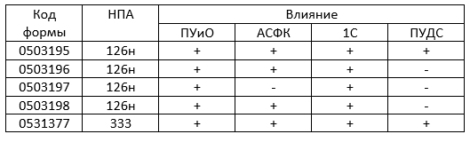
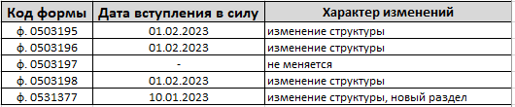
Казначейская отчетность. Изменения по НПА
Приказ 333 и Приказ 126н

Slide 3






Казначейская отчетность. Схема формирования
Схема формирования казначейской отчетности в разрезе ИС
АСФК
ПУиО ЭБ
ТОФК
МОУ ФК
1.1. Формирование отчета
1.2. Импорт отчета с типом «Предварительный» по данным АСФК
2.1Формирование отчета
2.2 Импорт отчета с типом «Предварительный» по данным 1С
4. Формирование отчета по ТОФК с типом «Первичный»
5. Формирование сводного отчета
ПУДС ЭБ
3.1. Запрос на расчет отчета
3.2 Рассчитанный отчет
3.3. Формирование отчета с типом «Предварительный» по данным ПУДС ЭБ

Slide 4
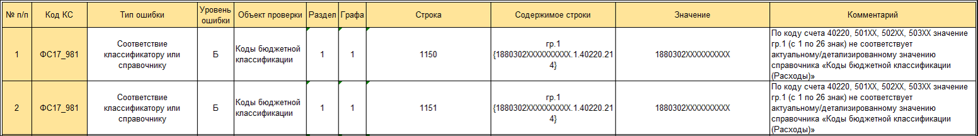
Казначейская отчетность. Контроли
Форматно логический контроль

Slide 5

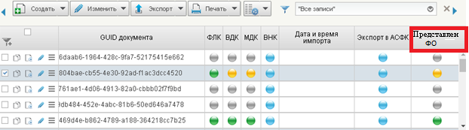
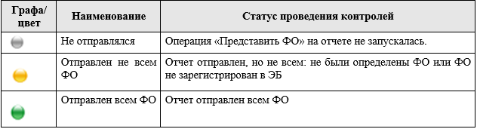
Казначейская отчетность. Развитие
Реализация доработки по сервису представления отчетности ФО
1. Уровень субъекта отчетности (ТОФК)

Slide 6
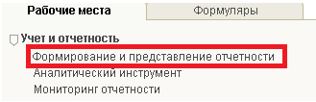
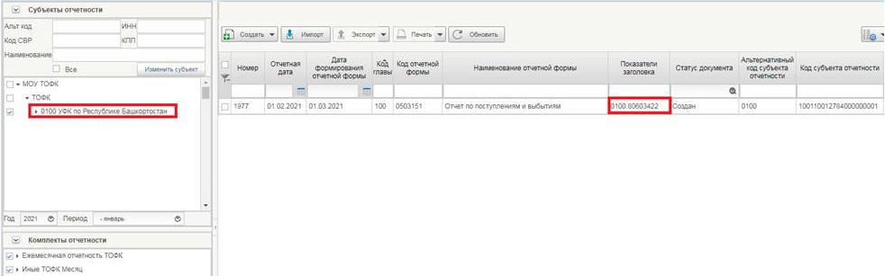
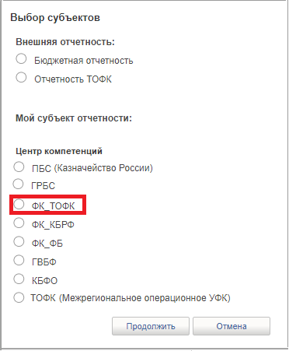
Казначейская отчетность. Развитие
Реализация доработки по сервису представления отчетности ФО
2. Уровень ФО

Slide 7


Казначейская отчетность. Развитие
Пакетное формирование ф.0503154/0503155
Создание отчета
Выбор бюджета
Рассчитать по данным учета
Формирование по данным учета
Создание отчетов по выбранным бюджетам

Slide 8
www.roskazna.gov.ru
Notes:
7
7

